Slide 1
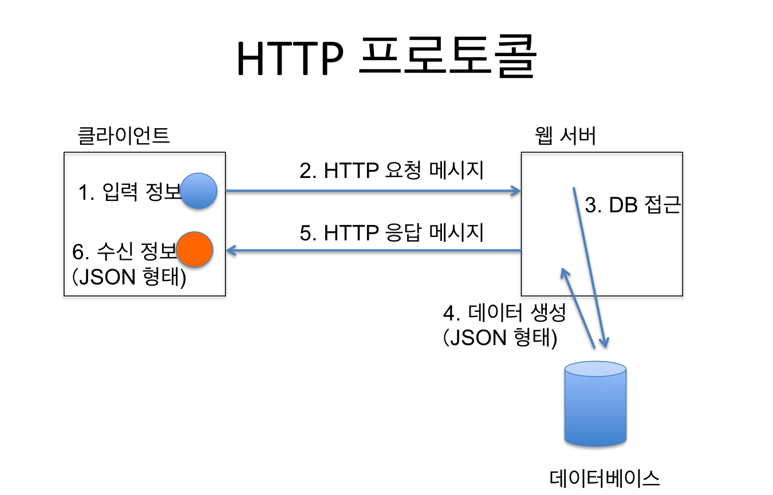
GET vs. POST request 메커니즘 이해 (1)
웹 프로그래밍이 상식인 시대에서 GET 방식과 POST 방식의 메커니즘 이해와 코딩 능력은 필수
웹 서비스를 위한 전체 시스템 구성
XML
XML

Slide 2
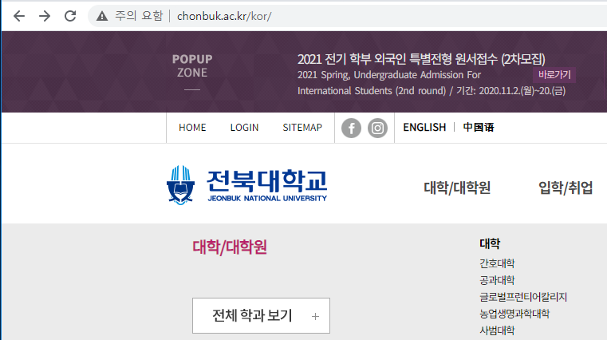
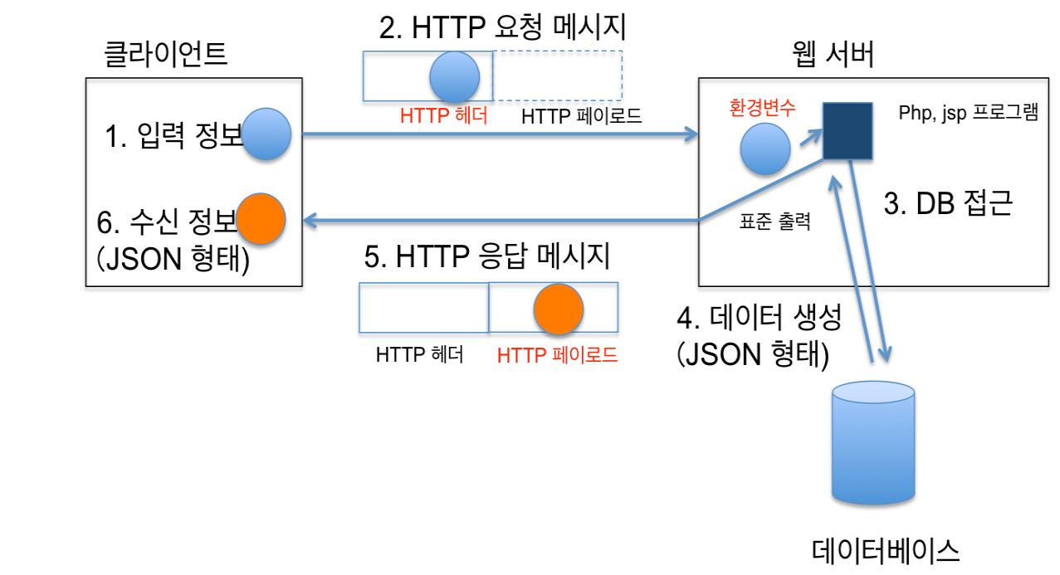
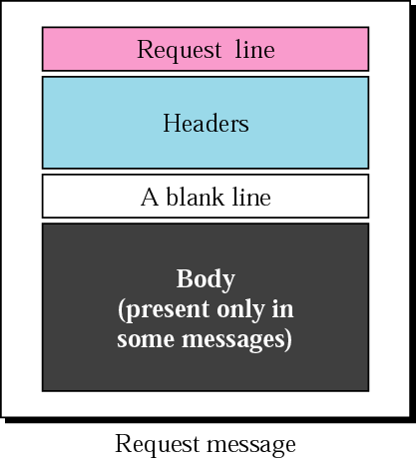
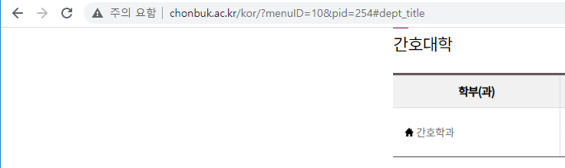
GET vs. POST request 메커니즘 이해 (2)
HTTP GET request
간호대학을 클릭할 때 발생하는 HTTP GET request 발생
GET http://chonbuk.ac.kr/kor/?menuID=10&pid=254#dept_title HTTP/1.1
서버에 클라이언트 입력 정보를 ?key1=value1&key2=value2 …의 형태로 제공

Slide 3
GET vs. POST request 메커니즘 이해 (3)
UNIX environment variable에 저장
HTTP GET request
?menuID=10&pid=254#dept_title
. (key, value) 페어를 파싱한 후 이 정보를 기반으로
DB에서 정보를 추출한 후 응답 메시지 작성
. Environment variable은 운영체제에 따라
512 바이트, 1024바이트, 4096바이트 등 그 크기가
다름
. 만일 (key,value) 페어의 길이가 너무 크면
Environment variable에 저장 불가능
. 사용자로부터 이미지나 동영상을 업로드 하는 경우
HTTP 프로토콜은 ASCII 기반이므로 MIME encoding을
수행한 후 URL_encoding을 수행하여 ?,=,&등의 특수 용도로
사용되는 문자들을 %5F와 같은 형태로 변환하는데
그 크기가 수 MB 이상일 수 있음
. 입력 데이터 크기가 크면 GET 방식으로 전달이 불가능하고
POST 방식으로 전달해야 함
?image=A
A <- URL_ENCODE( MIME_encode(image_data) )
GET http://chonbuk.ac.kr/kor/?menuID=10&pid=254#dept_title HTTP/1.1

Slide 4
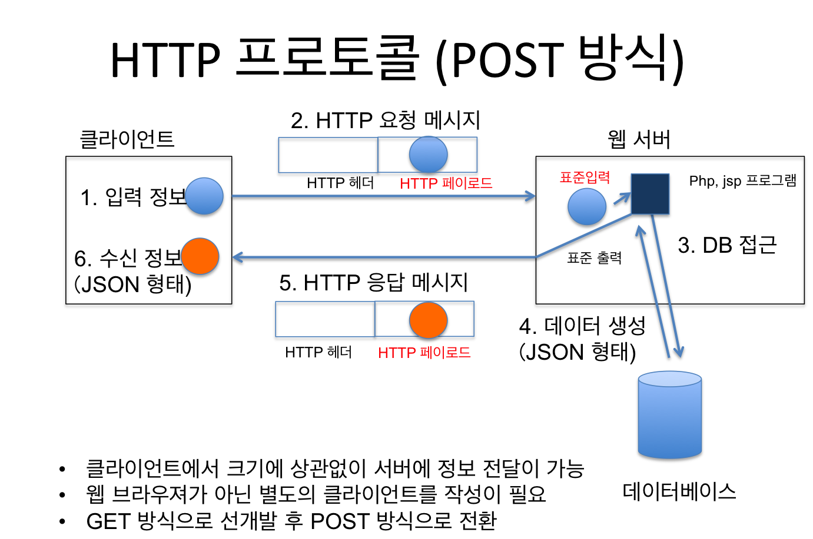
GET vs. POST request 메커니즘 이해 (4)
HTTP POST request
간호대학을 클릭할 때 발생하는 HTTP POST request 발생 가정
POST http://chonbuk.ac.kr/kor/ HTTP/1.1
?menuID=10&pid=254#dept_title

Slide 5
GET vs. POST request 메커니즘 이해 (5)
UNIX 표준입력에 저장
HTTP POST request
?menuID=10&pid=254#dept_title
. (key, value) 페어를 파싱한 후 이 정보를 기반으로
DB에서 정보를 추출한 후 응답 메시지 작성
. 표준 입력의 크기는 무한대이고 C 언어의 경우 scanf()로
읽으면 되며 언어에 맞게 표준 입력 함수를 호출하면 됨
. 사용자 입력 데이터 크기에 무관하게 적용할 수 있고
사용자 브라우저 창에 세부 정보가 직접적으로 출력되지않아
보안적으로 좀 더 안전함
. 사용자로부터 이미지나 동영상을 업로드 하는 경우
GET의 경우와 동일하게 MIME encoding, URL encoding을
해주어야 함.
. 웹 서버를 개발할 때 GET 방식은 웹 브라우저 입력창을
서버 테스트 입력 용도로 사용할 수 있는 장점이 있기 있어
GET으로 개발한 후 POST로 전환하는 방식도 사용
POST http://chonbuk.ac.kr/kor/ HTTP/1.1
?menuID=10&pid=254#dept_title

Slide 6
GET vs. POST request 메커니즘 이해 (6)
GET/POST 방식은 사용자 데이터를 어디에 저장하여 전달하는지의 차이가 있으며 사용자 데이터 처리 방식은 사실상 동일

Slide 7
27.2 World Wide Web
Hypertext and Hypermedia
Browser Architecture
Static Document/HTML
Dynamic Document/CGI
Active Document/Java

Slide 8
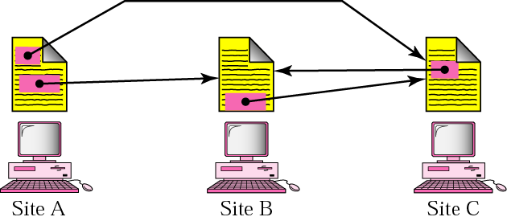
Figure 27.11 Distributed services
World-Wide-Web

Slide 9
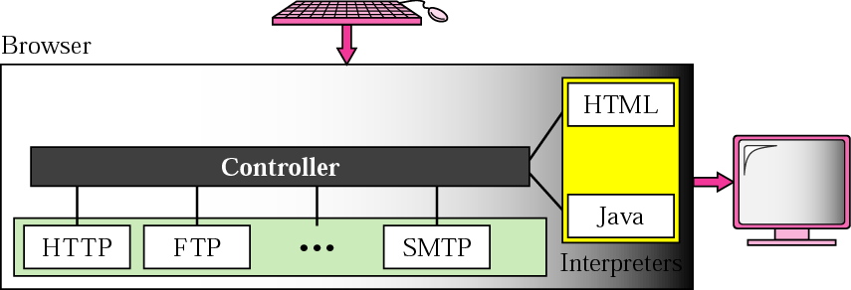
Figure 27.13 Browser architecture
JavaScript

Slide 10
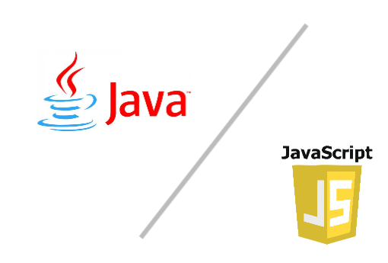
Java vs JavaScript (1)
이름만 유사한 전혀 다른 언어
Java
Sun Microsystems에서 셋톱박스, 전자레인지 등에 활용할 수 있도록 호환성에 초점을 맞추어 개발한 언어
기존 임베디드 시스템에서의 제어 프로그래밍
어셈블리(assembly)언어 -> CPU 마다 새롭게 코딩
CPU에 무관하게 Java Virtual Machine (JVM) 위에 Java byte code 를 실행하게 하여 호환성 제공
단 JVM을 올리는 작업은 CPU 마다 새롭게 만들어야 함
또한 JVM은 interpretation 방식이므로 느림
JIT (Just-In-Time) 컴파일러 등장으로 속도가 개선
byte code가 실행될 때 실제 machine instruction으로 compilation을 수행
두번째 실행될 때는 machine instruction이 바로 실행되므로 빠름
안드로이드 앱 개발에 자바 사용 후 주목받음

Slide 11
Java vs JavaScript (2)
JavaScript
넷스케이프 브라우져에 사용자 입력을 받아 브라우저와 상호작용하는 언어를 개발(라이브 스크립트)
이후 넷스케이프에 라이브 스크립트를 통합
이후 자바가 인기를 끌자 라이브 스크립트를 자바 스크립트로 명칭 변경
자바를 브라우저에서 실행하기 위해서는 별도의 플러그인을 설치해야 함
브라우저가 자바스크립트로 쓰여진 언어를 해석해서 실행하며 브러우저에 통합되어 있으므로 플러그인이 필요 없음

Slide 12
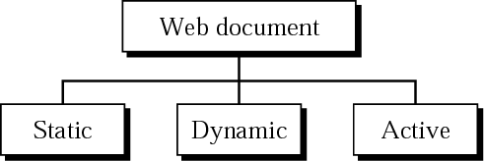
Figure 27.14 Categories of Web documents
미리 만들어 놓은 HTML 파일
서버 프로그램이 동적으로 HTML 파일을 생성
(예: C 프로그램이 printf() 함수로 HTML 명령어를 출력)

Slide 13
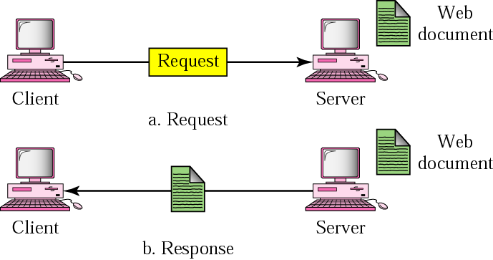
Figure 27.15 Static document

Slide 14
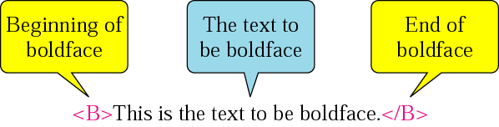
Figure 27.16 Boldface tags

Slide 15
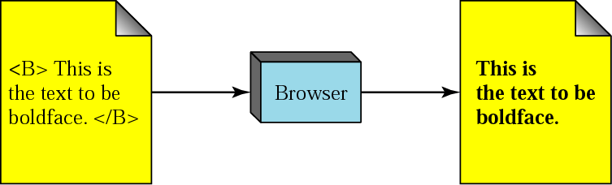
Figure 27.17 Effect of boldface tags

Slide 16
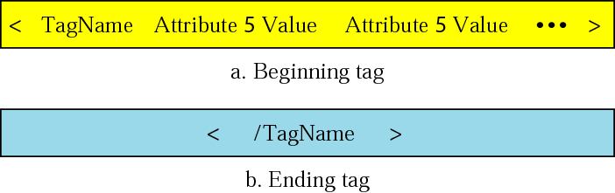
Figure 27.18 Beginning and ending tags

Slide 17
Table 27.1 Common tags
Beginning Tag | Ending Tag | Meaning
Skeletal Tags
<HTML> | </HTML> | Defines an HTML document
<HEAD> | </HEAD> | Defines the head of the document
<BODY> | </BODY> | Defines the body of the document
Title and Header Tags
<TITLE> | </TITLE> | Defines the title of the document
<Hn> | </Hn> | Defines the title of the document

Slide 18
Table 27.1 Common tags (continued)
Beginning Tag | Ending Tag | Meaning
Text Formatting Tags
<B> | </B> |  | Boldface
<I> | </I> |  | Italic
<U> | </U> |  | Underlined
<SUB> | </SUB> |  | Subscript
<SUP> | </SUP> |  | Superscript
Data Flow Tag
<CENTER> | </CENTER> |  | Centered
<BR> | </BR> |  | Line break

Slide 19
Table 27.1 Common tags (continued)
Beginning Tag | Ending Tag | Meaning
List Tags
<OL> | </OL> |  | Ordered list
<UL> | </UL> |  | Unordered list
<LI> | </LI> |  | An item in a list
Image Tag
<IMG> |  |  | Defines an image
Hyperlink Tag
<A> | </A> |  | Defines an address (hyperlink)
Executable Contents
<APPLET> | </APPLET> |  | The document is an applet

Slide 20
Example 3
This example shows how tags are used to let the browser format the appearance of the text.
<HTML>
<HEAD>
<TITLE> First Sample Document </TITLE>
</HEAD>
<BODY>
<CENTER>
<H1><B> ATTENTION </B></H1>
</CENTER>
You can get a copy of this document by:
<UL>
<LI> Writing to the publisher
<LI> Ordering online
<LI> Ordering through a bookstore
</UL>
</BODY>
</HTML>

Slide 21
Example 4
This example shows how tags are used to import an image and insert it into the text.
<HTML>
<HEAD>
<TITLE> Second Sample Document </TITLE>
</HEAD>
<BODY>
This is the picture of a book:
<IMG SRC="Pictures/book1.gif" ALIGN=MIDDLE>
</BODY>
</HTML>

Slide 22
Example 5
This example shows how tags are used to make a hyperlink to another document.
<HTML>
<HEAD>
<TITLE> Third Sample Document </TITLE>
</HEAD>
<BODY>
This is a wonderful product that can save you money and time.
To get information about the producer, click on
<A HREF="http://www.phony.producer">
Producer </A>
</BODY>
</HTML>

Slide 23
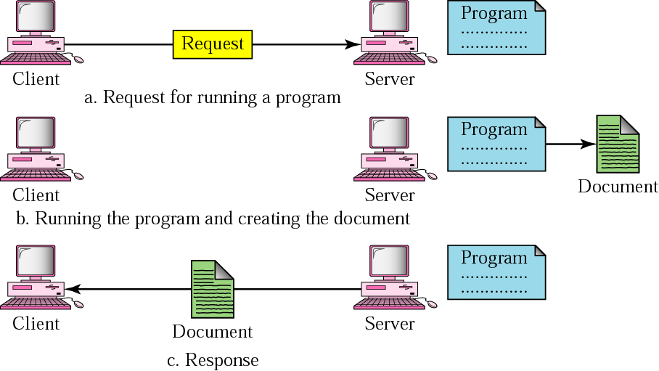
Figure 27.19 Dynamic document

Slide 24
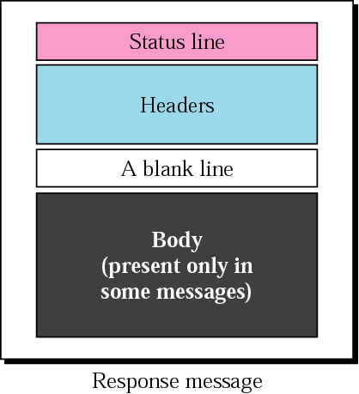
Example 6
Example 6 is a CGI program written in Bourne shell script. The program accesses the UNIX utility (date) that returns the date and the time. Note that the program output is in plain text.
#!/bin/sh # The head of the program echo Content_type: text/plain echo # The body of the program
now='date' echo $now exit 0
200 OK HTTP/1.1 (by web server)
Shell script
/bin/sh

Slide 25
Example 7
Example 7 is similar to Example 6 except that program output is in HTML.
#!/bin/sh # The head of the program echo Content_type: text/html echo # The body of the program echo <HTML> echo <HEAD><TITLE> Date and Time </TITLE></HEAD> echo <BODY> now='date' echo <CENTER><B> $now </B></CENTER> echo </BODY> echo </HTML> exit 0

Slide 26
Example 8
Example 8 is similar to Example 7 except that the program is written in Perl.
#!/bin/perl # The head of the program print "Content_type: text/html\n"; print "\n"; # The body of the program print "<HTML>\n"; print "<HEAD><TITLE> Date and Time </TITLE></HEAD>\n"; print "<BODY>\n"; $now = 'date'; print "<CENTER><B> $now </B></CENTER>\n"; print "</BODY>\n"; print "</HTML>\n"; exit 0
Perl script

Slide 27
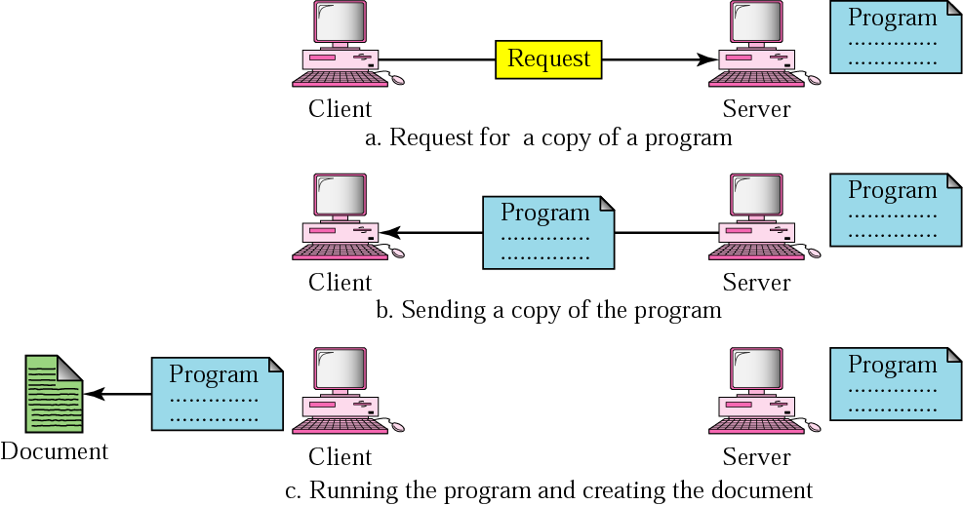
Figure 27.20 Active document

Slide 28
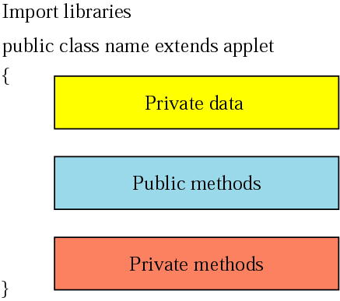
Figure 27.21 Skeleton of an applet

Slide 29
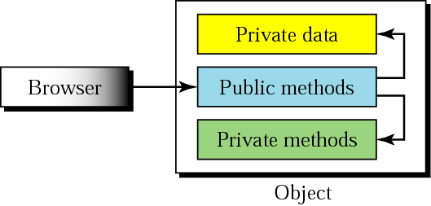
Figure 27.22 Instantiation of the object defined by an applet

Slide 30
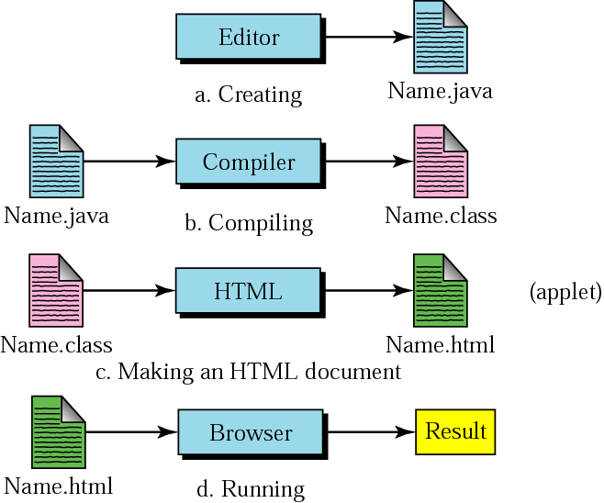
Figure 27.23 Creation and compilation

Slide 31
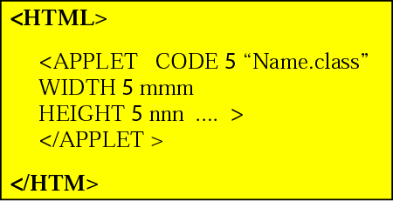
Figure 27.24 HTML document carrying an applet

Slide 32
Example 9
In this example, we first import two packages, java.awt and java.applet. They contain the declarations and definitions of classes and methods that we need. Our example uses only one publicly inherited class called First. We define only one public method, paint. The browser can access the instance of First through the public method paint. The paint method, however, calls another method called drawString, which is defined in java.awt.*.
import java.applet.*; import java.awt.*; public class First extends Applet { public void paint (Graphics g) { g.drawString ("Hello World", 100, 100); } }

Slide 33
Proxy 서버의 한계점
client
Web server
Proxy server
client
Web page cache
Proxy server가 static document에는 유용
오늘날 Proxy server가 잘 동작하지 않음
Web server가 dynamic document를 주로 생성하기 때문
즉 동일한 HTTP request에 대해 “다른＂ HTTP reponse가 돌아오는 경우 많음
(그러면 caching한 데이터가 무용지물)

